Slide 1



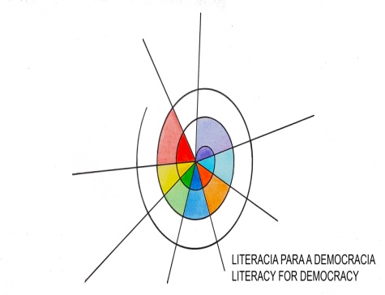
Simpósio
Sociedade, Cidadania e Literacia
Literacias - de emergente a tardia

Slide 2

Simpósio "Sociedade, Cidadania e Literacia"
O Simpósio, coordenado por Lucília Salgado, comunica o trabalho desenvolvido no projeto Literacia para a Democracia nos territórios de Oeiras, Coimbra e Benedita através de cinco comunicações: “Espaços de Literacia: da heterogeneidade dos destinatários aos modelos significativos de aprendizagem”- Lucília Salgado, APCEP "Literacia para a cidadania" - Manuela Paulo, Margarida Rolo - núcleo Oeiras “Mãos com cabeça" - Isabel Rufino _ núcleo Benedita “Projeto Caminho/Drom" - Conceição Rolo, Tiago Robalo _ núcleo Oeiras “Letras com Flores" - Dina Soeiro, Sílvia Parreiral, Carla Patrão, Vera Carvalho- núcleo Coimbra

Slide 3


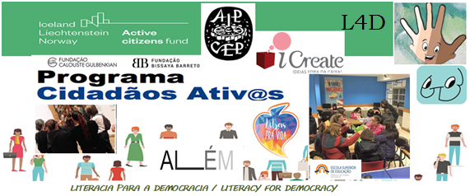

CONTEXTUALIZAÇÃO

Slide 4
CONTEXTUALIZAÇÃO
Marcos Teóricos e problemas de partida
Formação de Jovens para a cidadania
através da prática da cidadania.
Não “isolar” jovens. Envolver a comunidade.
Inserção em atividades das Associações
Não trabalhamos para os “desfavorecidos”. Não aos ghettos!
Perspetiva não escolar; lúdica; lazer…
Conceito de literacia: definição, alargamento.
Da literacia à alfabetização (Paulo Freire)..
  Componentes: linguística, materiais, funcionalidade, conhecimento
…da alfabetização à literacia.
  Heterogeneidade, reflexão sobre a língua, enriquecimento cultural
Literacia emergente e sucesso escolar; para ensinar uma criança é preciso uma aldeia!
Educação de adultos e literacia familiar
→→→ Literacia comunitária?

Slide 5
Objetivos
Objetivos do Projeto
• Educar para a cidadania e literacia democrática de modo a desenvolver a autoeficácia das comunidades na resolução dos seus problemas.
• Reforçar o envolvimento dos jovens na comunidade promovendo a participação nos processos de decisão nas suas vidas e na intervenção comunitária.
• Desenvolver a motivação e aprendizagem das formas de promover o ativismo cívico, o
voluntariado e a solidariedade.
• Aprender processos de intervenção socioeducativas (versus caritativas), de advocacy e de
participação política junto de grupos vulneráveis.
• Participar na investigação e difusão do conhecimento sobre vivências e políticas nomeadamente assegurando a transparência no projeto.

Slide 6
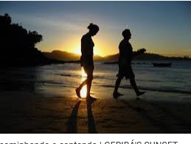
Resultados
Rede interassociativa, comunitária…
Respeito e adequação às atividades no espaço e no tempo
Atenção às necessidades e potencialidades das comunidades
Heterogeneidade nos espaços de formação
  Em sala
  comunidade
Como mobilizar os Centros Qualifica → perspetiva institucional
Literacia da alfabetização ao Ensino Superior
…

Slide 7











OBRIGADA ! GRACIAS ! Thank You !
Contactos :
luciliasalgado@gmail.com
mariamanuelasimoespaulo@gmail.com
bll
BJERKAKER LEARNING LAB

